Slide 1
Развивающая игра
«Отгадай и изобрази животное»
Цель игры:
Учить детей соотносить описание животного в загадке с конкретным образом, учить изображать мимикой, жестами характерные особенности животных. Развивать эмоциональность, непосредственность детей, раскрепощенность.

Slide 2
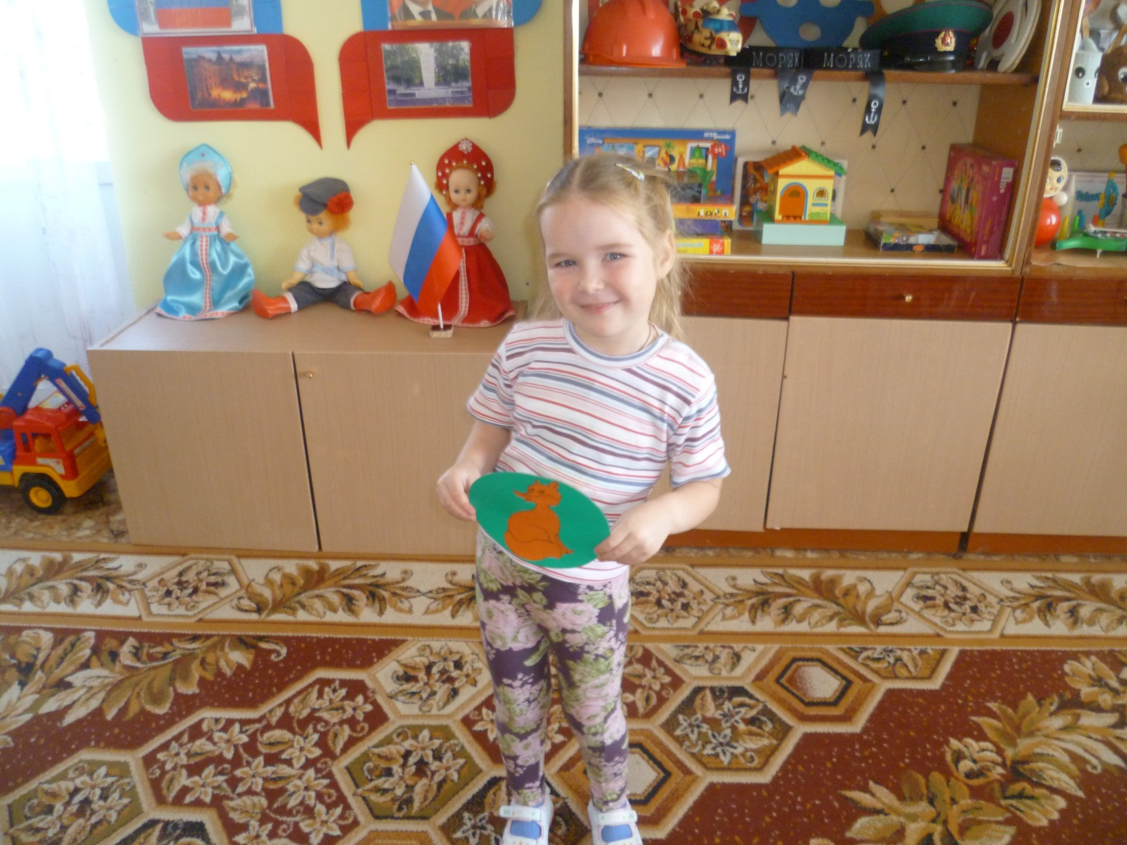
Хвост пушистый, мех золотистый,
В лесу живет, кур крадет.

Slide 3
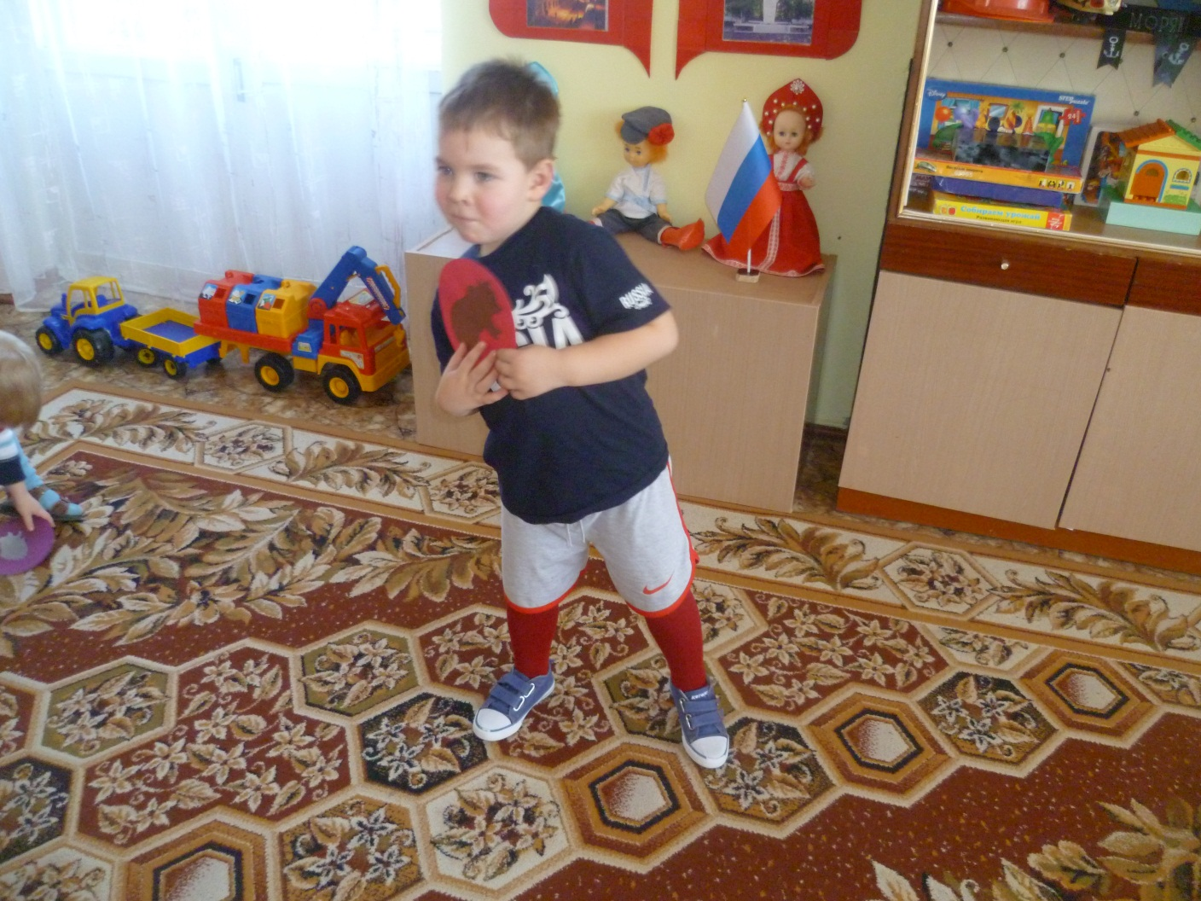
Летом ходит без дороги возле сосен и берез
А зимой он спит в берлоге, от мороза прячет нос

Slide 4
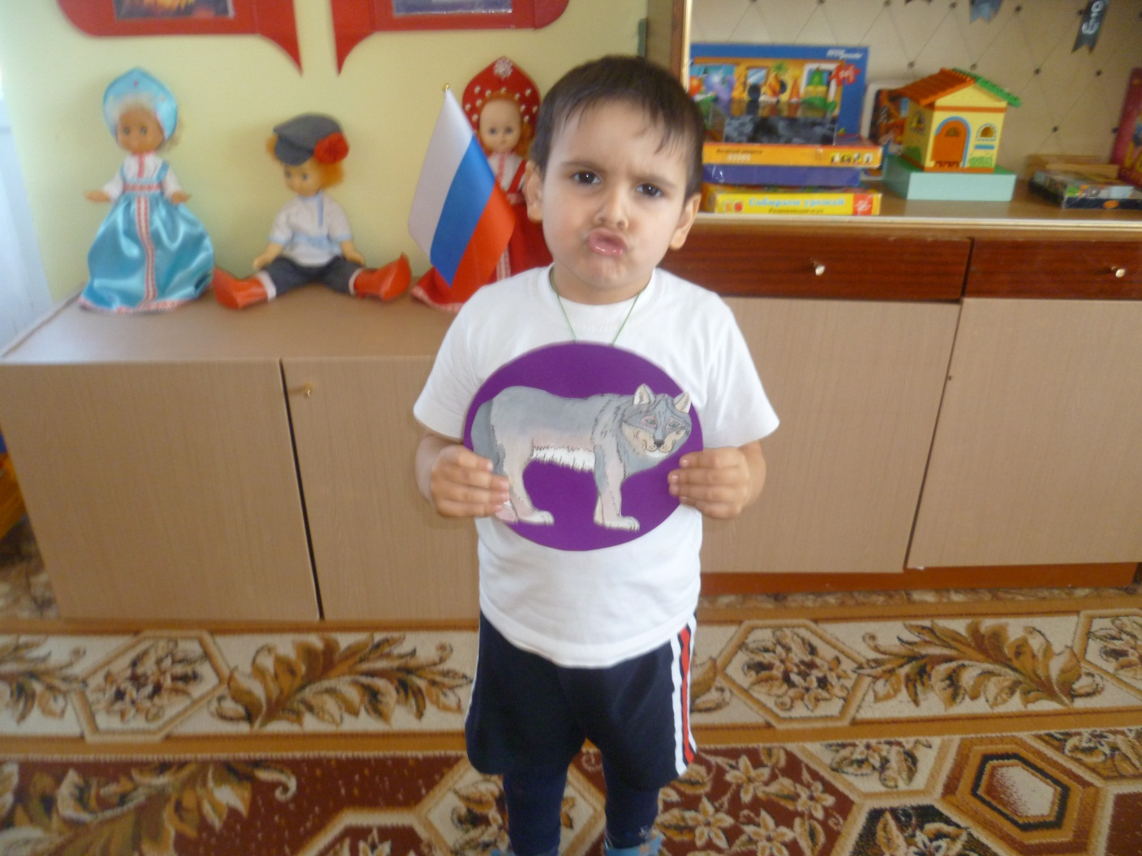
Кто зимой холодной
Ходит злой, голодный?

Slide 5
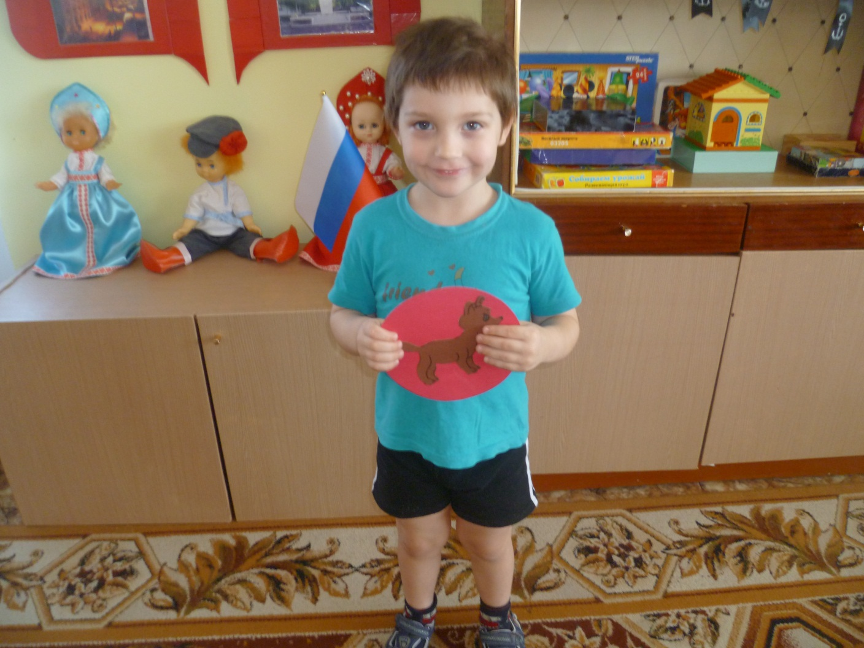
С хозяином дружит, дом сторожит,
Живет под крылечком, хвост колечком?

Slide 6
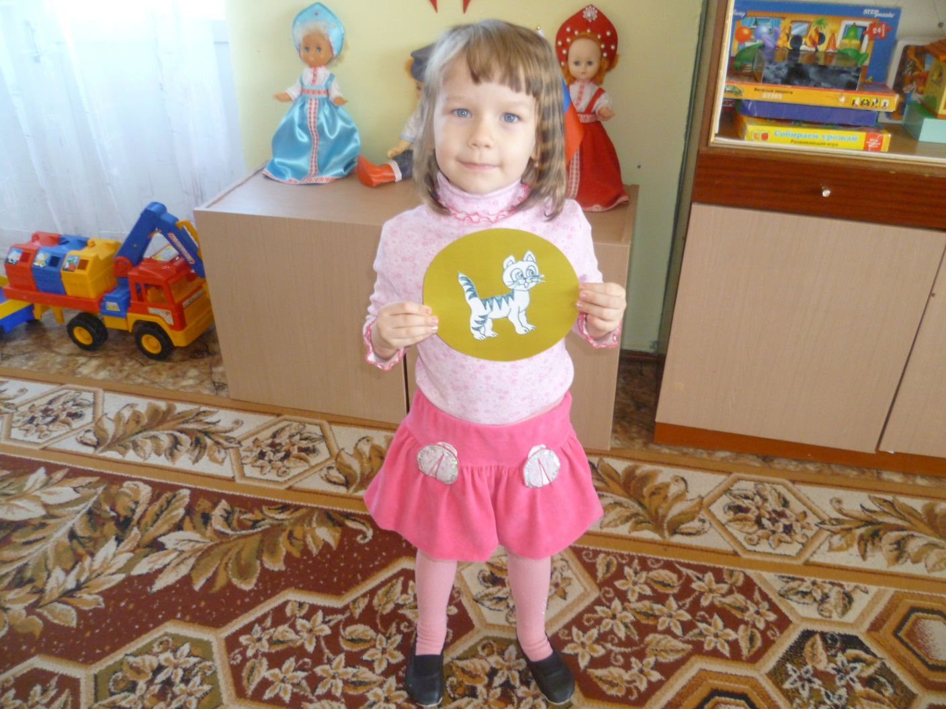
Мордочка усатая, шубка полосатая,
Часто умывается, а с водой не знается.

Slide 7
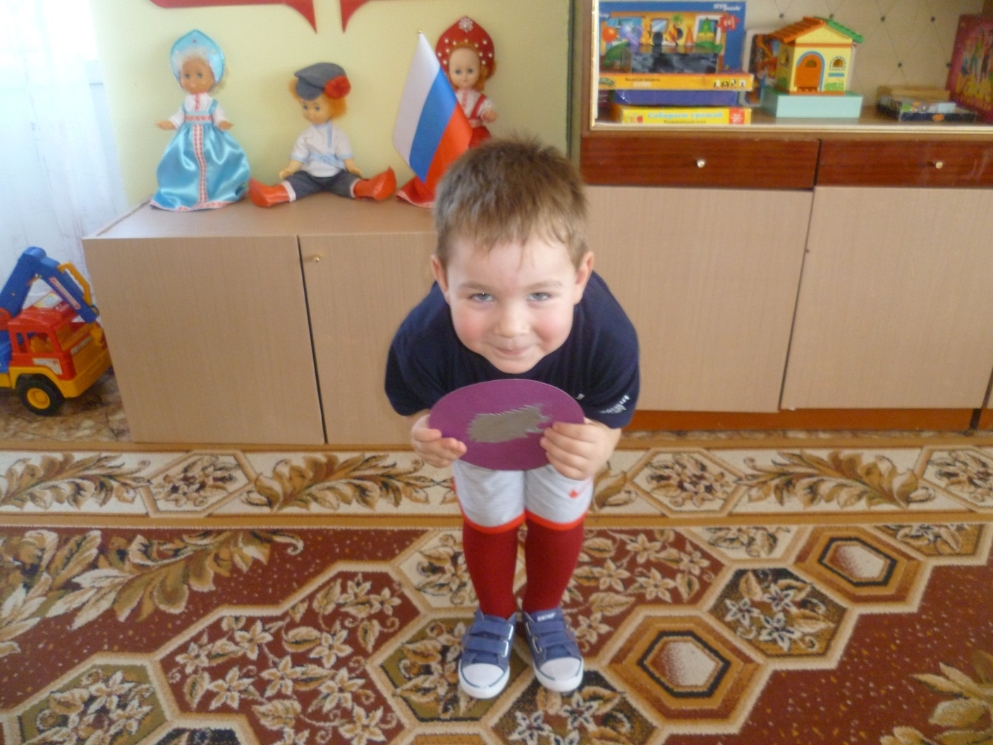
Сердитый недотрога живет в глуши лесной
Иголок очень много, а нитки ни одной.

